Slide 1

Case: Analysteam, E-handelsföretag
Undersöka försäljning, kundbeteende och effekten av rabatter
Identifiera mönster som kan användas som beslutsunderlag
Analys görs i R med hjälp av tidyverse

Slide 2
Datasetet: ecommerce_orders
1000 observationer (en rad = en order)
16 variabler varav 11 kategoriska, 4 numeriska & 1 datumvariabel
Saknade värden i city, payment_method, campaign_source, discount_pct, shipping_days
Inkonsekventa kategorivärden

Slide 3
Frågeställningar
Vilka produktkategorier verkar driva högst försäljning?
Finns det samband mellan rabatt och ordervärde?
Är det lönsamt att ge rabatt?

Slide 4


Datastädning och förberedelse
Städade upp inkonsekvens bland kategorivärden
och sammanfogade kategorier som tillhör samma grupp
Saknade värden i discount_pct (27 st) tas bort
Feature engineering - nya variabler:
Sales amout
Discounted_price
Discount_amount
Total_after_discount
$$→$$

Slide 5
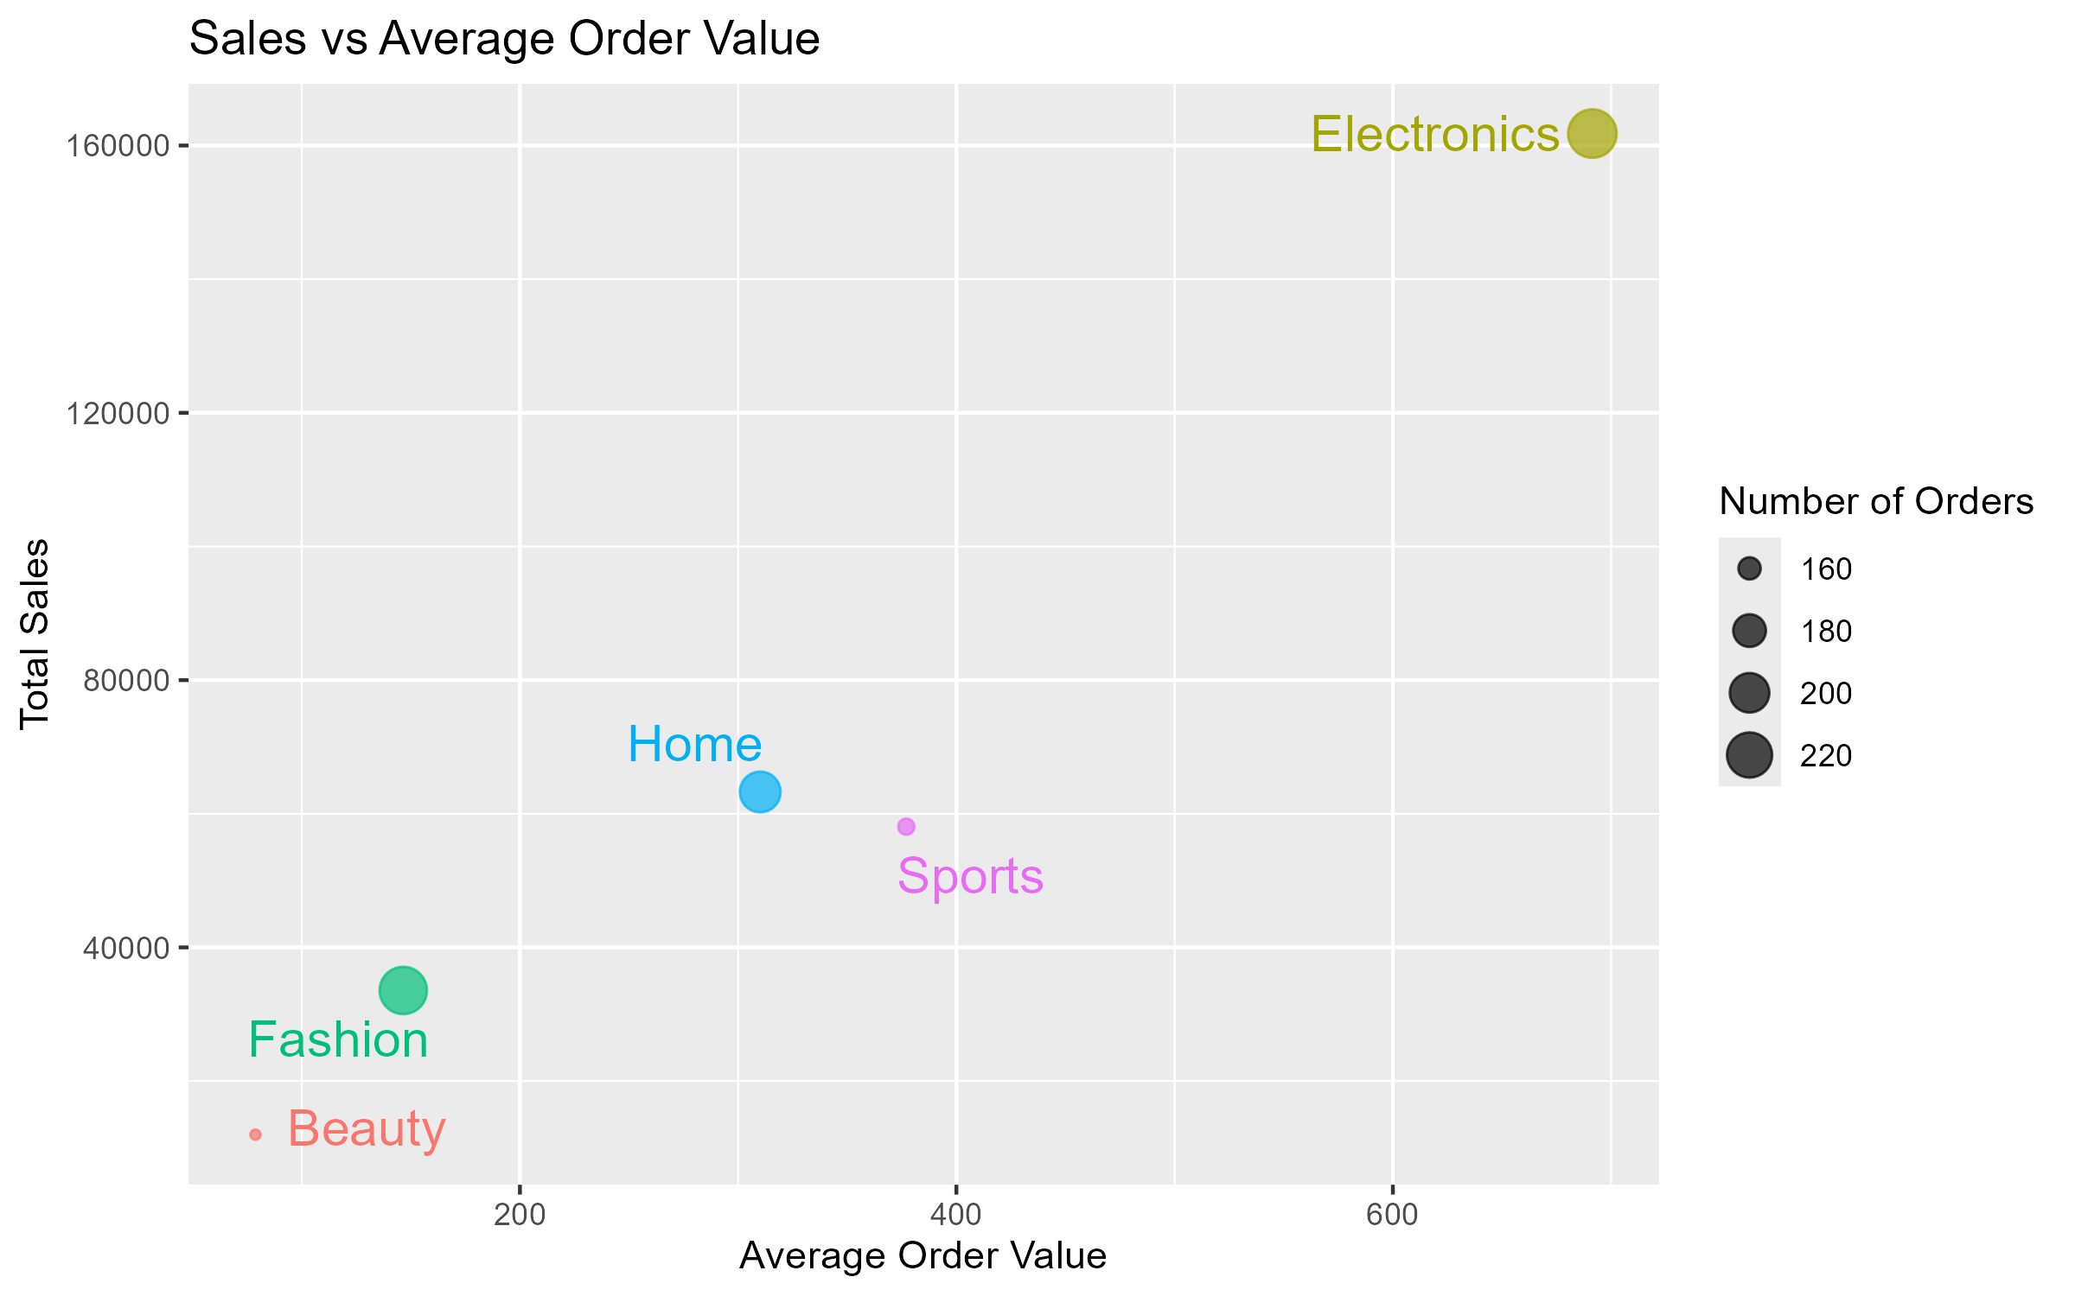
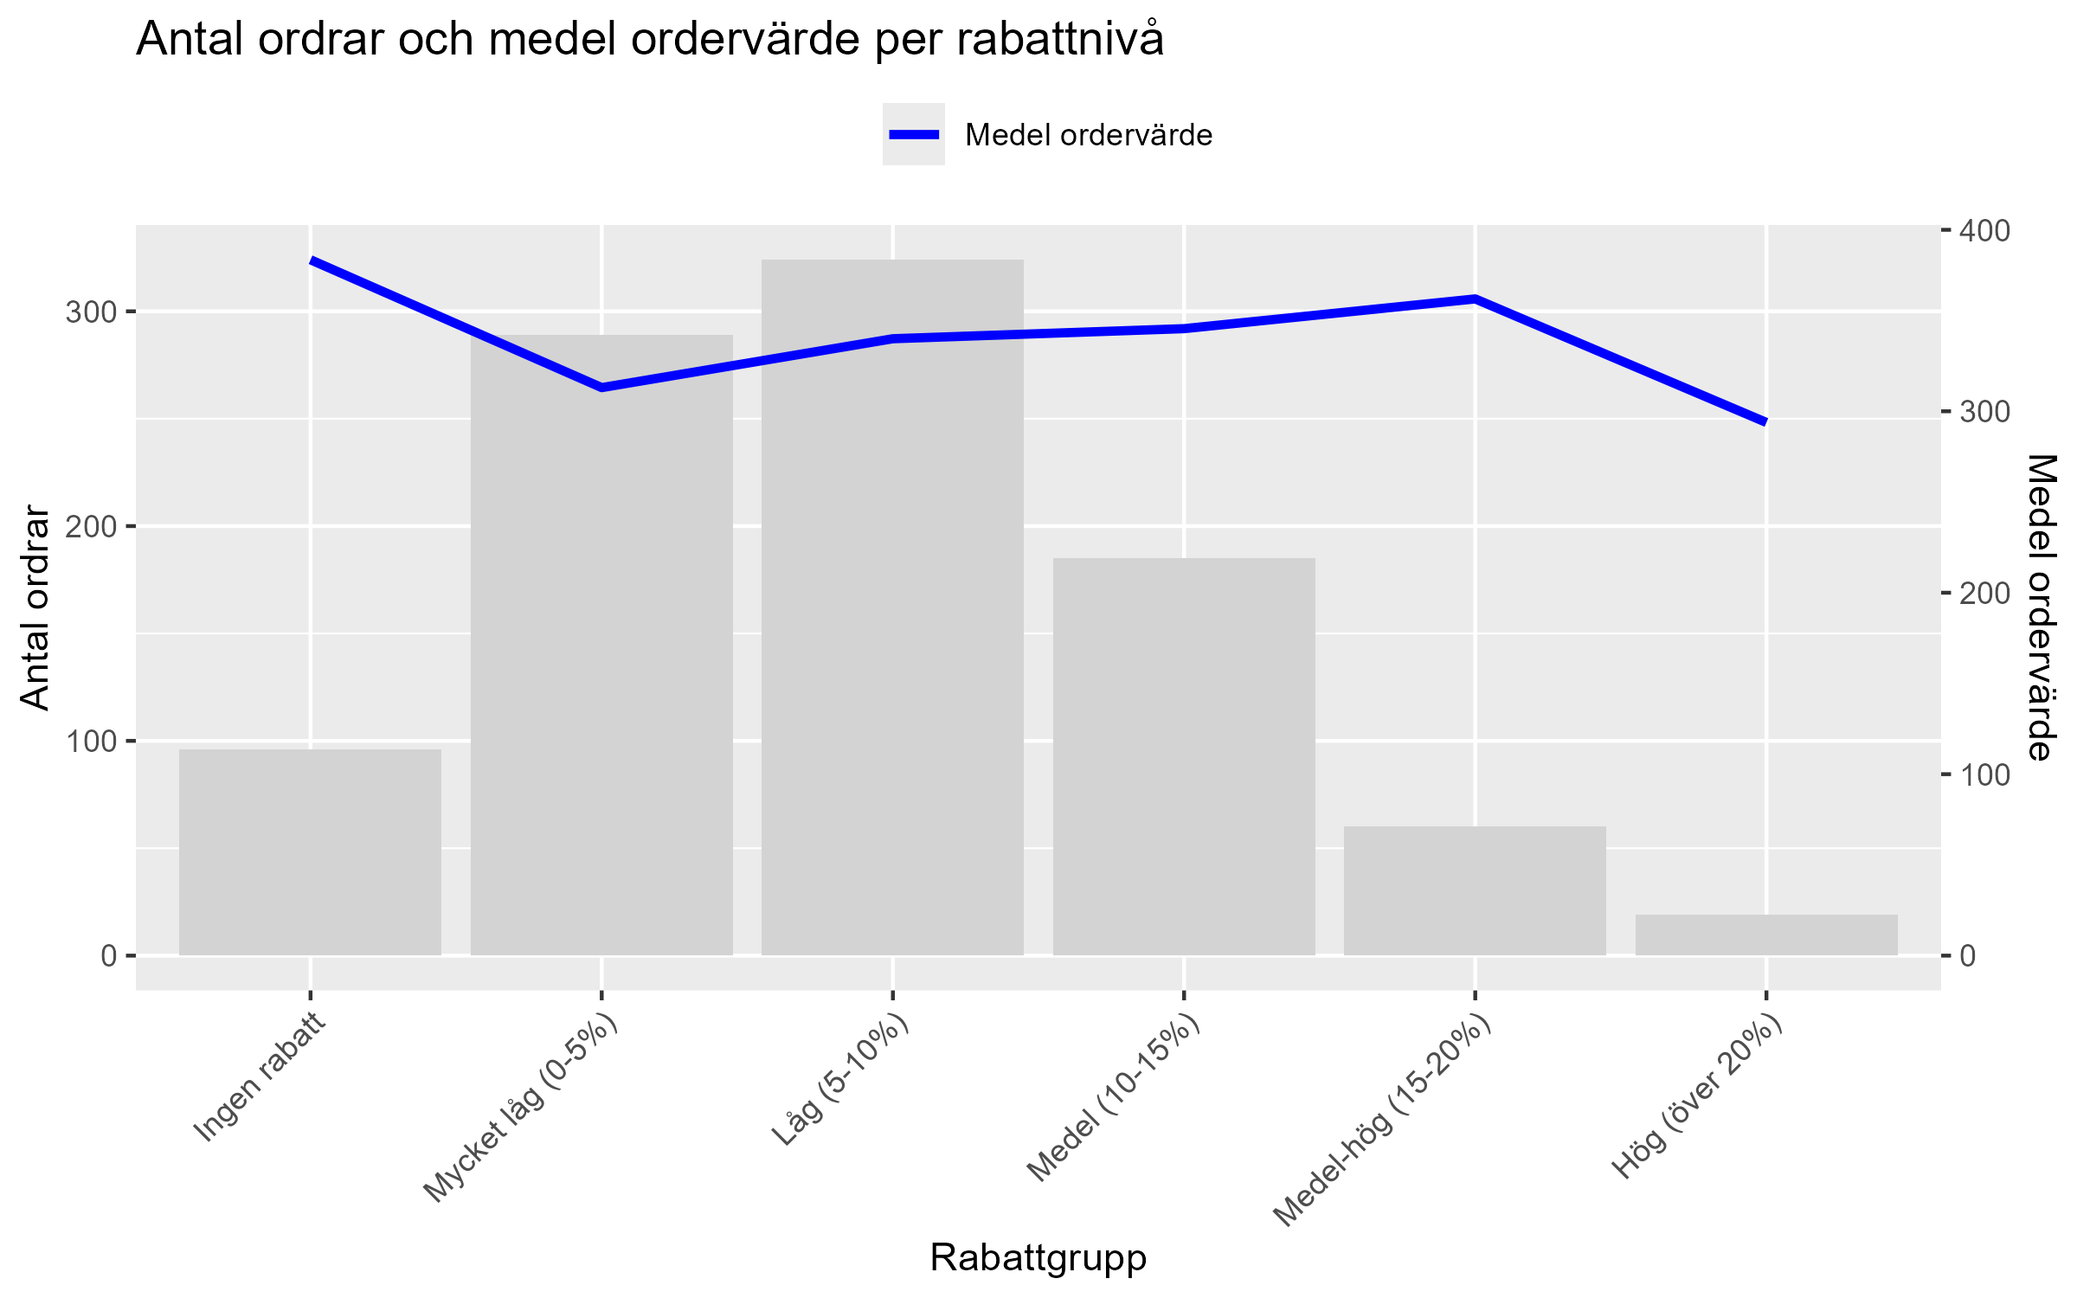
Produktkategorier & försäljning
Rabatt & Ordervärde
Figuren visar att Electronics tydligt sticker ut både i total försäljning och genomsnittligt ordervärde, vilket gör den till en central intäktskälla.
Resultaten visar att majoriteten av ordrarna sker vid låga rabattnivåer och att rabatter inte ökar ordervärdet.

Slide 6
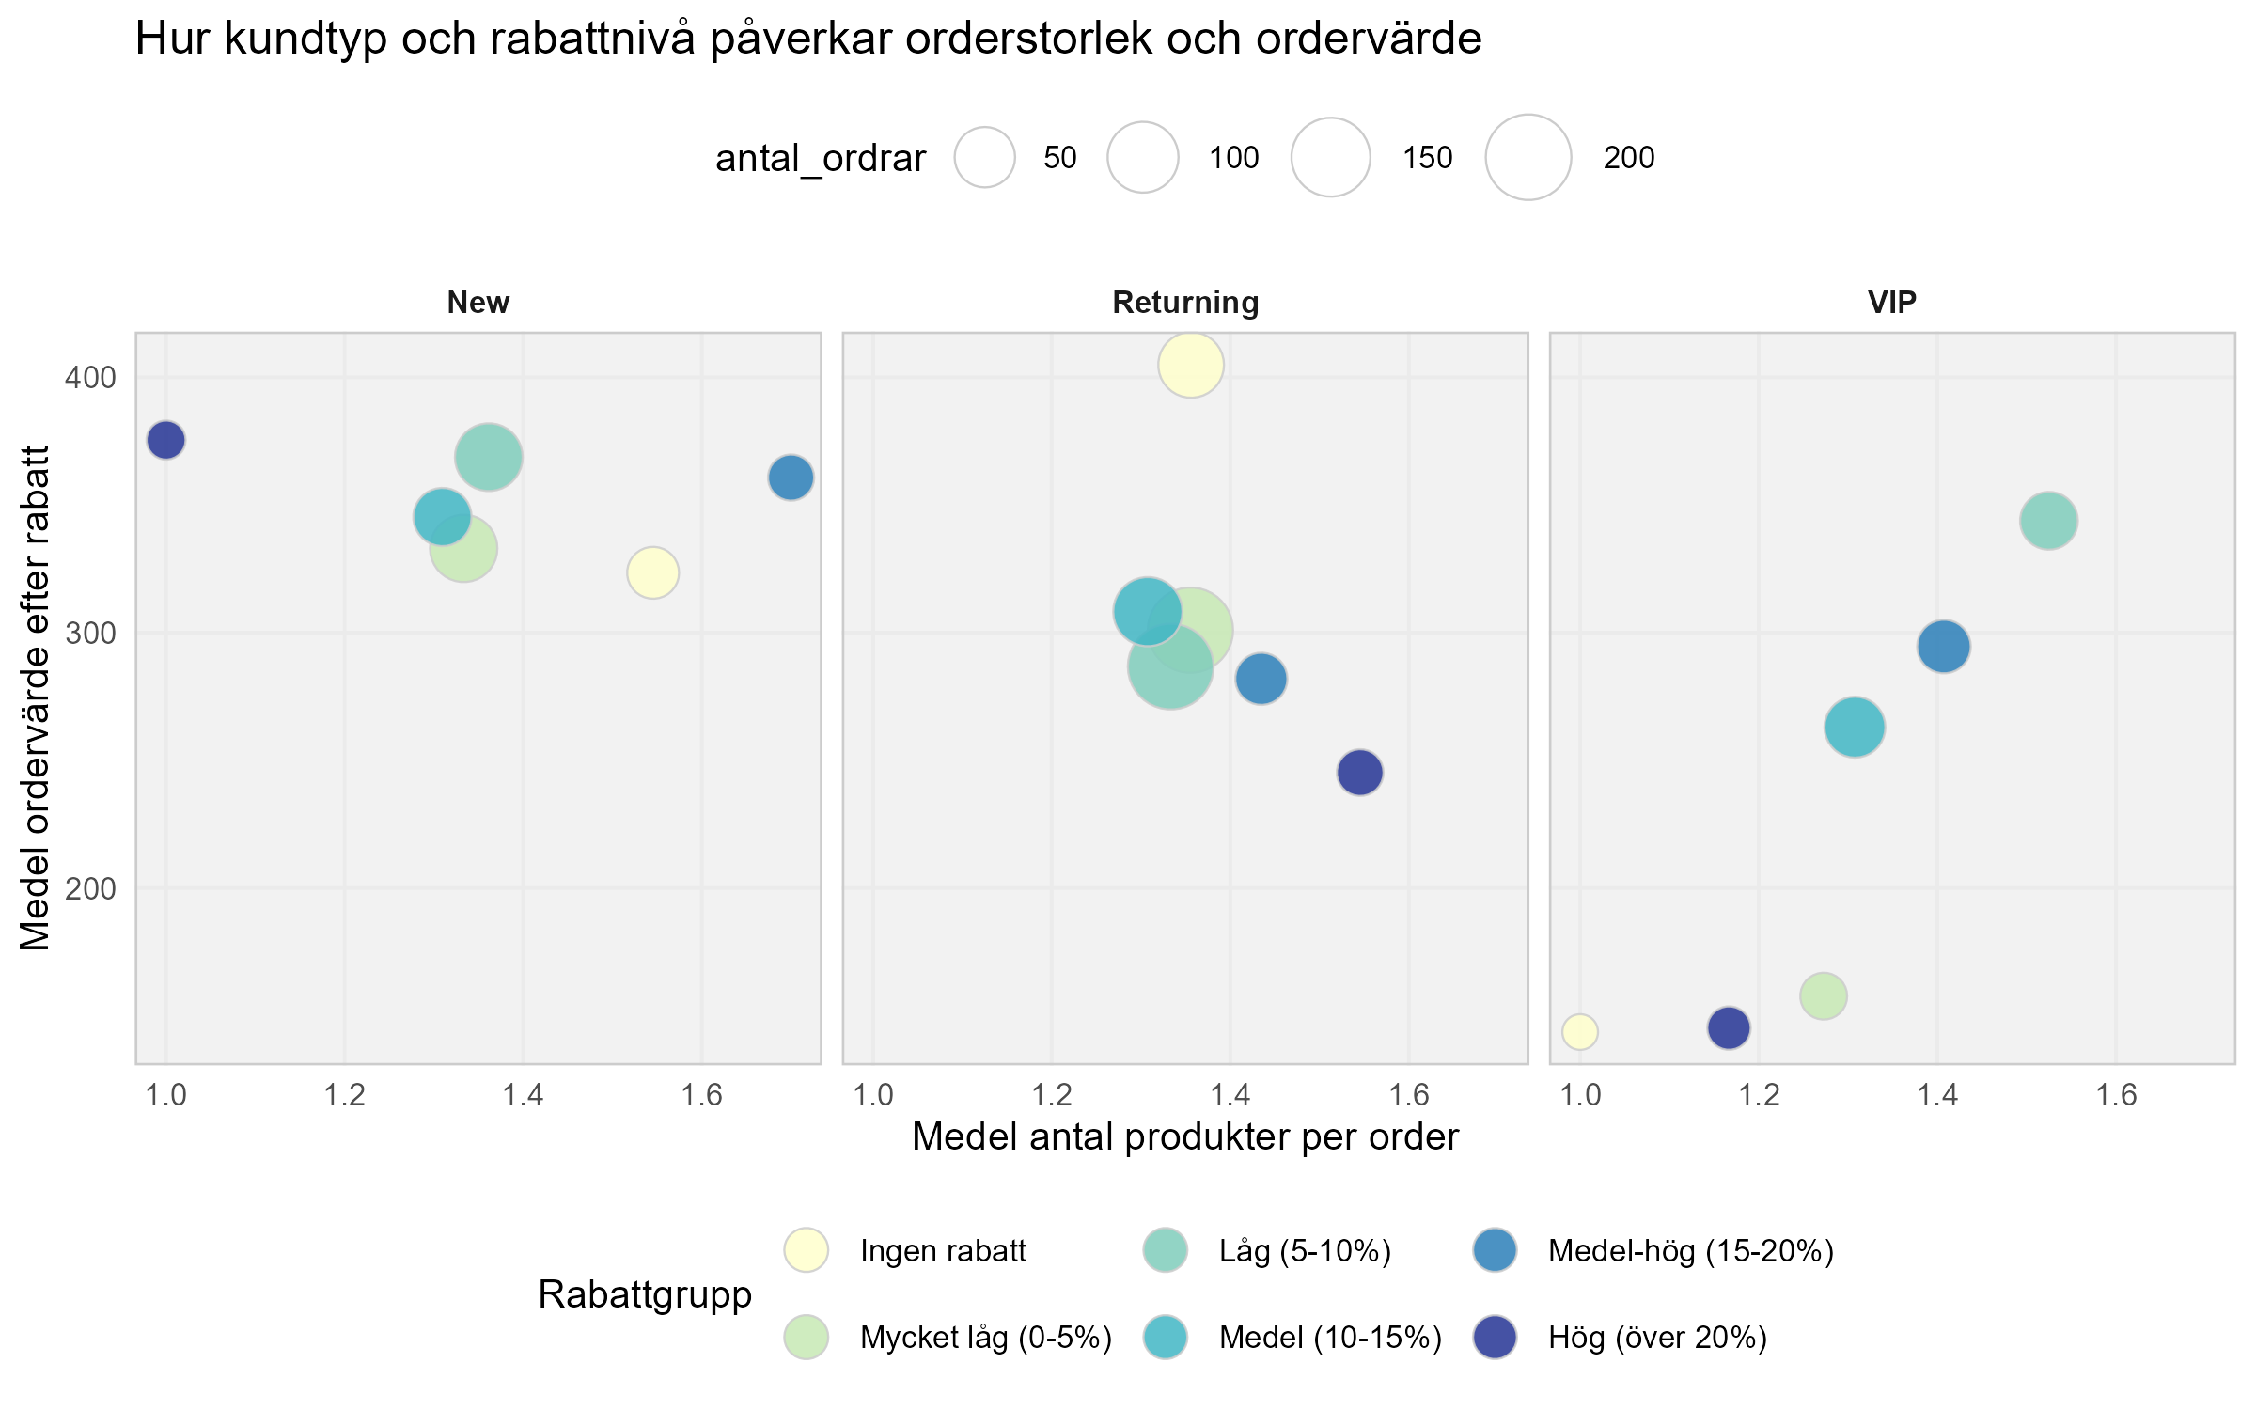
Är det lönsamt att ge rabatt?
Effekten av rabatter varierar mellan kundtyper:
Nya kunder: Höga rabatter kan driva köp av dyrare produkter, men ger ingen tydlig fördel jämfört med ingen rabatt
Återkommande kunder: Högst ordervärde utan rabatt
VIP-kunder: Låg rabatt fungerar bäst
Ett särskilt viktigt resultat är att höga rabatter ofta ger samma effekt som ingen rabatt alls.

Slide 7
Slutsatser och rekommendationer
Electronics driver den främsta försäljningen och bör prioriteras strategiskt
Rabatter har begränsad effekt på både ordervärde och antal köp per kund
Effekten av rabatter varierar mellan olika kundgrupper
Låga rabatter kan i vissa fall fungera bättre än höga
Höga rabatter ger ofta samma utfall som ingen rabatt
Risk att marginaler minskar utan tydligt mervärde vid höga rabatter

Slide 8
Begränsningar
Analysen visar samband – inte orsakssamband
Saknar data om kostnader och produktmarginaler för att faktiskt bedöma lönsamhet
Begränsad tidsdimension → svårt att analysera långsiktiga effekter och kundlojalitet
Nästa steg
Samla in data om kostnader & marginaler
Följa kundbeteende över tid
Undersöka rabatter för olika kundgrupper

